Slide 1
ЕЛЕКТРОННЕ ВРЯДУВАННЯ

Slide 2
Тема 1. Сутність та особливості системи електронного урядування.
Визначення та сутність системи електронного урядування.
Концептуальні засади системи електронного урядування.
Специфіка визначення системи електронного урядування.
Передумови становлення державної політики.
Політико - управлінські основи системи електронного урядування.

Slide 3
Основні поняття курсу :
Електронна демократія
Електронний уряд
Електронне урядування
Індекс готовності електронного уряду
Електронні адміністративні послуги
Інформаційне суспільство
Інформаційне середовище електронного
урядування

Slide 4
Історія виникнення е-урядування
1. електронне управління (е- управління) / е – Governance , „онлайновий уряд― („Government-on-line― (GOL)).
2. електронний уряд „Electronic Government― або „e-Government―.
3. електронне урядування „e-governing―. С
4. електронне демократія
(альтернатива: формі державності, громадянського суспільства)

Slide 5
Умови творення системи електронного врядування
Законодавче регулювання
Інтернет
Інформаційно -програмне середовище (ІПС)
Технічні засоби та можливості
Можливість роботи у ІПС
Володіння навичками роботи у ІПС

Slide 6
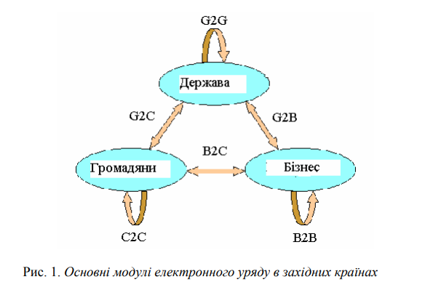

Slide 7
Рівні | Політичний | Державно-управлінський | Адміністративний
Національний | Вищі органи влади держави | Державні органи та інституції | Виконавчі структури
Регіональний | Регіональні органи врядування | Регіональні представництва центральних органів | Регіональні структури
Місцевий | Самоврядні інституції | Самоврядні представницькі органи влади | Громадськість, особистість
Держава
Суспільство
Державоцентриська модель ДУ+ДП
Особистість
Менеджеріальна модель ДУ+ДП
Соціально-орієнтована модель ДУ+ДП

Slide 8
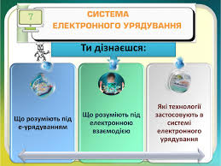

Slide 9
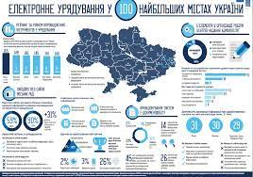


Slide 10
